Slide 1



神经网络入门、反向传播算法（基于一个简单的神经网络）
覃雄派

Slide 2
提纲
神经网络入门
神经元
前向反馈多层神经网络
循环神经网络/卷积神经网络/注意力机制
通过一个简单的神经网络
前向传导
反向传播
神经网络入门、反向传播算法（基于一个简单的神经网络）

Slide 3
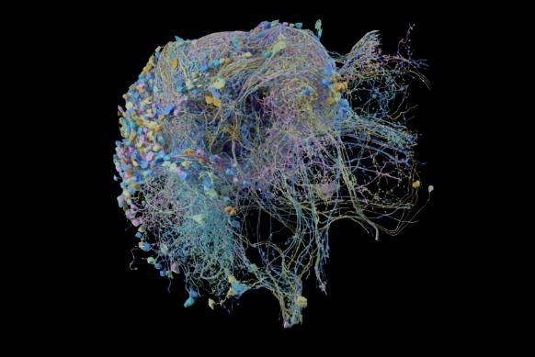
神经网络入门、反向传播算法（基于一个简单的神经网络）
人工神经网络(Neural Network)
是模仿人类神经系统特征，进行分布式并行信息处理的数学模型
Google publishes largest ever high-resolution map of brain connectivity.2020

Slide 4
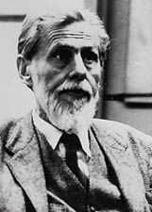
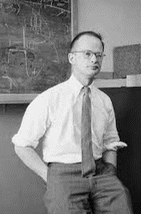
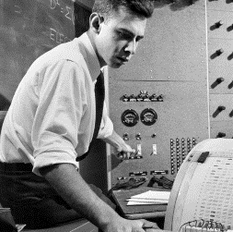
神经网络入门、反向传播算法（基于一个简单的神经网络）
人工神经网络(Neural Network)
人工神经网络技术可以追溯到20世纪40年代
1943年，沃伦.麦考洛克(Warren McCulloch)与沃尔特.皮茨(Walter Pitts)首次提出了神经元的数学模型
1958年，心理学家弗兰克.罗森布拉特(Frank Rosenblatt)提出了感知机(Perceptron)的概念，在神经元的结构中加入了训练修正参数的机制
完成了人工神经网络基本原理的构建

Slide 5
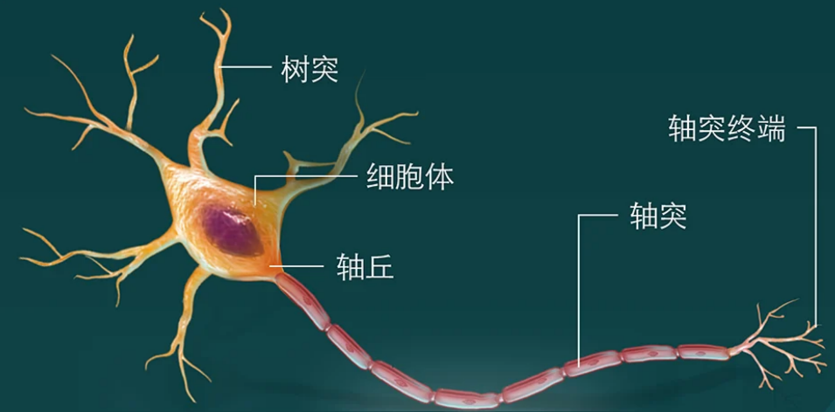
神经网络入门、反向传播算法（基于一个简单的神经网络）
人工神经网络(Neural Network)
神经元
输入
输出

Slide 6
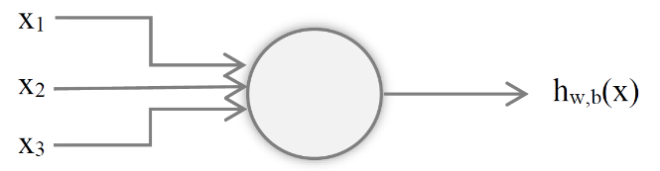
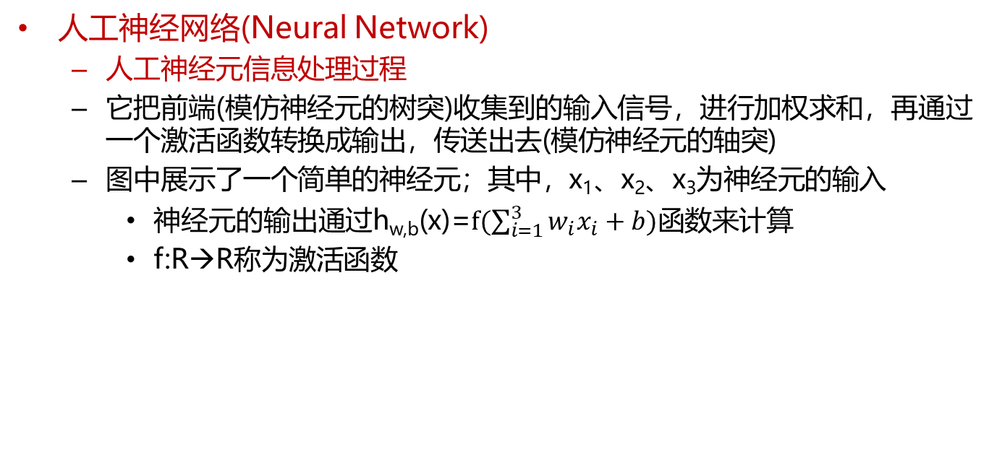

神经网络入门、反向传播算法（基于一个简单的神经网络）
人工神经网络(Neural Network)
人工神经元信息处理过程
它把前端(模仿神经元的树突)收集到的输入信号，进行加权求和，再通过一个激活函数转换成输出，传送出去(模仿神经元的轴突)
图中展示了一个简单的神经元；其中，x₁、x₂、x₃为神经元的输入
神经元的输出通过h_{w,b}(x)=$f(\sum_{i=1}^{3}{w_{i}x_{i}+b})$函数来计算
f:R→R称为激活函数
$$f\left(x\right)=sigmoid\left(x\right)=\frac{1}{1+e^{−x}};$$
$$f\left(x\right)=\tanh\left(x\right)=\frac{e^{x}−e^{−x}}{e^{x}+e^{−x}}$$

Slide 7

pause

Slide 8
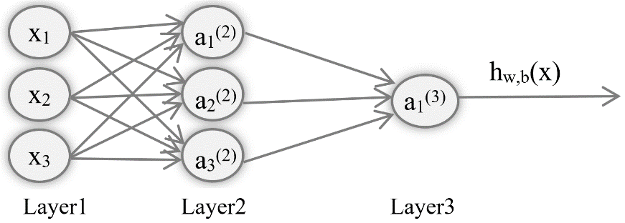
神经网络入门、反向传播算法（基于一个简单的神经网络）
人工神经网络(Neural Network)
带一个隐藏层的简单的神经网络
最简单的神经网络是前馈(Feed Forward)神经网络；它是一个多层网络，在这个神经网络中，每一层的节点仅和下一层的节点相连
下图是一个简单的神经网络
该神经网络最左边的一层，称为输入层，最右边的一层称为输出层
中间的节点组成独立的一层，称为隐藏层
之所以称为隐藏层，是因为我们不能从训练样本上观察到它们的取值

Slide 9
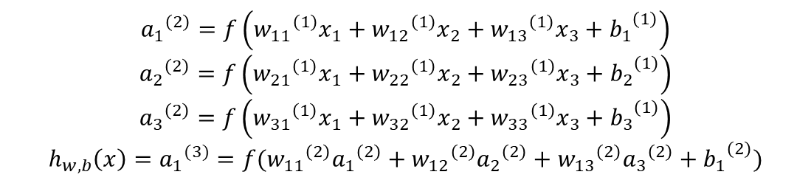
神经网络入门、反向传播算法（基于一个简单的神经网络）
人工神经网络(Neural Network)
带一个隐藏层的简单的神经网络
前向传导
计算输出值的过程，称为前向传导
W_{ij}^{(l)}表示第l层第j单元与第l+1层第i单元之间的连接参数，也就是连接线上的权重，b_{i}^{(l)}表示第l层第i单元的偏置项，也就是激活函数的常量部分；a_{i}(^{l})表示第l层第i单元的激活值(即输出值)，当l=1的时候，a_{i}⁽¹⁾=x_{i}
$${a_{1}}^{\left(2\right)}=f\left({w_{11}}^{\left(1\right)}x_{1}+{w_{12}}^{\left(1\right)}x_{2}+{w_{13}}^{\left(1\right)}x_{3}+{b_{1}}^{\left(1\right)}\right)$$
$${a_{2}}^{\left(2\right)}=f\left({w_{21}}^{\left(1\right)}x_{1}+{w_{22}}^{\left(1\right)}x_{2}+{w_{23}}^{\left(1\right)}x_{3}+{b_{2}}^{\left(1\right)}\right)$$
$${a_{3}}^{\left(2\right)}=f\left({w_{31}}^{\left(1\right)}x_{1}+{w_{32}}^{\left(1\right)}x_{2}+{w_{33}}^{\left(1\right)}x_{3}+{b_{3}}^{\left(1\right)}\right)$$
$$h_{w,b}\left(x\right)={a_{1}}^{(3)}=f({w_{11}}^{\left(2\right)}{a_{1}}^{\left(2\right)}+{w_{12}}^{\left(2\right)}{a_{2}}^{\left(2\right)}+{w_{13}}^{\left(2\right)}{a_{3}}^{\left(2\right)}+{b_{1}}^{\left(2\right)})$$

Slide 10
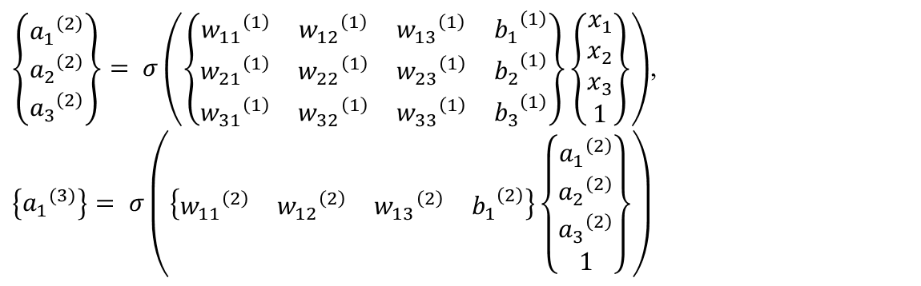

神经网络入门、反向传播算法（基于一个简单的神经网络）
人工神经网络(Neural Network)
带一个隐藏层的简单的神经网络
前向传导
计算输出值的过程，称为前向传导
矩阵形式
$\left\{\begin{matrix}{a_{1}}^{\left(2\right)} \\ {a_{2}}^{\left(2\right)} \\ {a_{3}}^{\left(2\right)}\end{matrix}\right\}= σ\left(\left\{\begin{matrix}{w_{11}}^{\left(1\right)} & {w_{12}}^{\left(1\right)} & {w_{13}}^{\left(1\right)} & {b_{1}}^{\left(1\right)} \\ {w_{21}}^{\left(1\right)} & {w_{22}}^{\left(1\right)} & {w_{23}}^{\left(1\right)} & {b_{2}}^{\left(1\right)} \\ {w_{31}}^{\left(1\right)} & {w_{32}}^{\left(1\right)} & {w_{33}}^{\left(1\right)} & {b_{3}}^{\left(1\right)}\end{matrix}\right\}\left\{\begin{matrix}x_{1} \\ x_{2} \\ x_{3} \\ 1\end{matrix}\right\}\right)$,
$\left\{{a_{1}}^{(3)}\right\}= σ\left(\left\{\begin{matrix}{w_{11}}^{\left(2\right)} & {w_{12}}^{\left(2\right)} & {w_{13}}^{\left(2\right)} & {b_{1}}^{\left(2\right)}\end{matrix}\right\}\left\{\begin{matrix}{a_{1}}^{\left(2\right)} \\ {a_{2}}^{\left(2\right)} \\ {a_{3}}^{\left(2\right)} \\ 1\end{matrix}\right\}\right)$
$σ$为传导函数

Slide 11
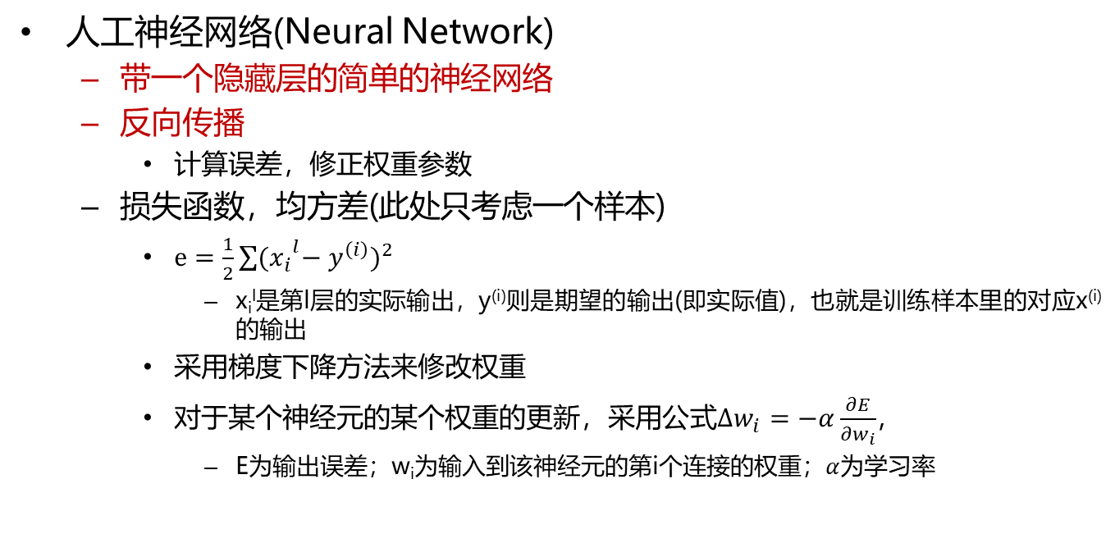
神经网络入门、反向传播算法（基于一个简单的神经网络）
人工神经网络(Neural Network)
带一个隐藏层的简单的神经网络
反向传播
计算误差，修正权重参数
损失函数，均方差(此处只考虑一个样本)
$e=\frac{1}{2}\sum{{{{(x}_{i}}^{l}−y^{\left(i\right)})}^{2}}$
x_{i}^{l}是第l层的实际输出，y^{(i)}则是期望的输出(即实际值)，也就是训练样本里的对应x^{(i)}的输出
采用梯度下降方法来修改权重
对于某个神经元的某个权重的更新，采用公式$Δw_{i}=−α\frac{∂E}{∂w_{i}}$，
E为输出误差；w_{i}为输入到该神经元的第i个连接的权重；$α$为学习率
接下来，通过实例掌握前向传导、反向传播过程

Slide 12
pause

Slide 13
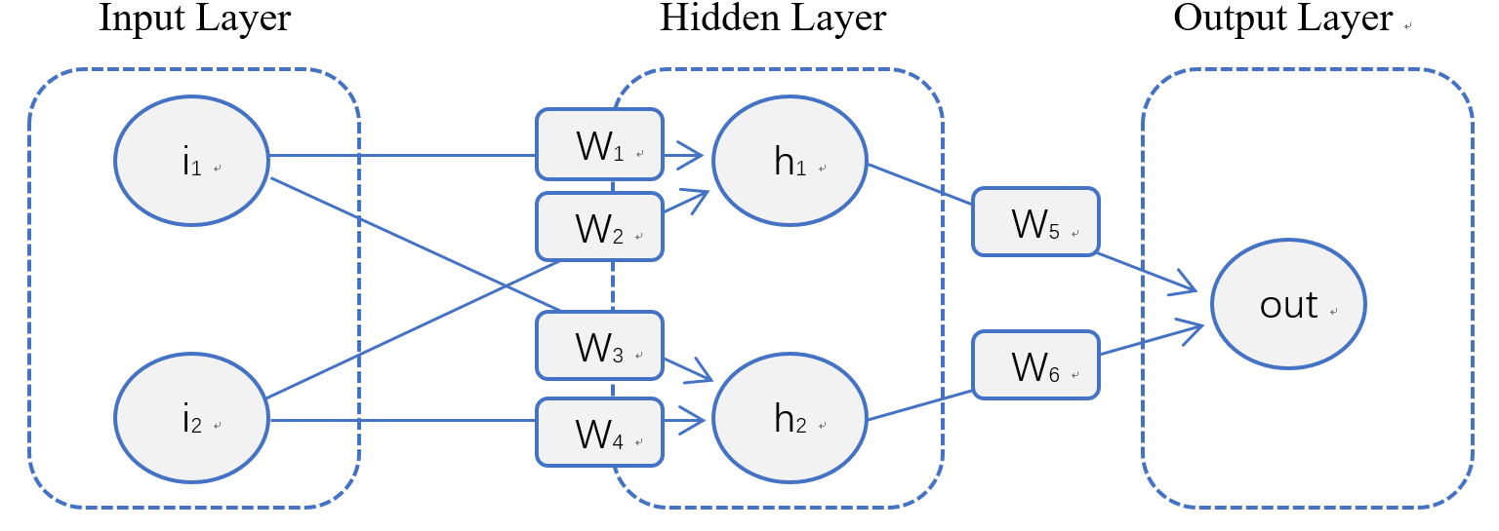
神经网络入门、反向传播算法（基于一个简单的神经网络）
通过一个简单的神经网络了解反向传播算法
该网络的输入层有2个神经元，隐藏层有2个神经元，输出层有1个神经元，如图所示
图中同时标注了各个神经元之间的连接权重，比如i₁和h₁的连接权重是w₁
为了简单起见，这里的传导函数不做任何非线性变换，每个神经元把输入直接作为输出

Slide 14
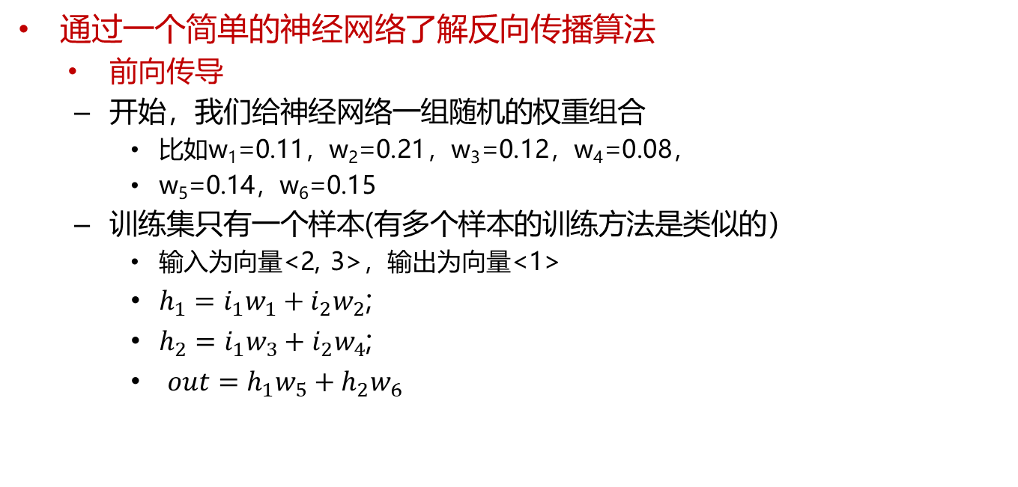
神经网络入门、反向传播算法（基于一个简单的神经网络）
通过一个简单的神经网络了解反向传播算法
前向传导
开始，我们给神经网络一组随机的权重组合
比如w₁=0.11，w₂=0.21，w₃=0.12，w₄=0.08，
w₅=0.14，w₆=0.15
训练集只有一个样本(有多个样本的训练方法是类似的）
输入为向量<2, 3>，输出为向量<1>
$h_{1}=i_{1}w_{1}+i_{2}w_{2}$;
$h_{2}=i_{1}w_{3}+i_{2}w_{4}$;
$out=h_{1}w_{5}+h_{2}w_{6}$

Slide 15
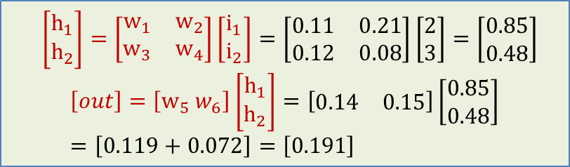
神经网络入门、反向传播算法（基于一个简单的神经网络）
通过一个简单的神经网络了解反向传播算法
前向传导
开始，我们给神经网络一组随机的权重组合
比如w₁=0.11，w₂=0.21，w₃=0.12，w₄=0.08，
w₅=0.14，w₆=0.15
训练集只有一个样本(有多个样本的训练方法是类似的）
输入为向量<2, 3>，输出为向量<1>
前向传导，矩阵形式
$$\left[\begin{matrix}h_{1} \\ h_{2}\end{matrix}\right]=\left[\begin{matrix}w_{1} & w_{2} \\ w_{3} & w_{4}\end{matrix}\right]\left[\begin{matrix}i_{1} \\ i_{2}\end{matrix}\right]=\left[\begin{matrix}0.11 & 0.21 \\ 0.12 & 0.08\end{matrix}\right]\left[\begin{matrix}2 \\ 3\end{matrix}\right]=\left[\begin{matrix}0.85 \\ 0.48\end{matrix}\right]$$
$$\left[out\right]=\left[w_{5} w_{6}\right]\left[\begin{matrix}h_{1} \\ h_{2}\end{matrix}\right]=\left[\begin{matrix}0.14 & 0.15\end{matrix}\right]\left[\begin{matrix}0.85 \\ 0.48\end{matrix}\right]=\left[0.119+0.072\right]=\left[0.191\right]$$

Slide 16

神经网络入门、反向传播算法（基于一个简单的神经网络）
通过一个简单的神经网络了解反向传播算法
误差
神经网络的输出是0.191，而预期的输出是1，两者的误差计算如下(此处使用均方误差)：
$Error=\frac{1}{2}{(0.191−1.0)}^{2}$=0.327

Slide 17
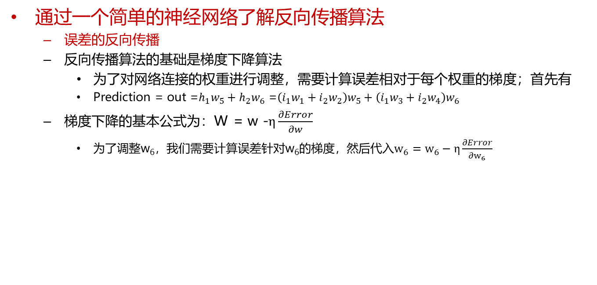
神经网络入门、反向传播算法（基于一个简单的神经网络）
通过一个简单的神经网络了解反向传播算法
误差的反向传播
反向传播算法的基础是梯度下降算法
为了对网络连接的权重进行调整，需要计算误差相对于每个权重的梯度；首先有
Prediction = out =$h_{1}w_{5}+h_{2}w_{6}$ =$\left(i_{1}w_{1}+i_{2}w_{2}\right)w_{5}+\left(i_{1}w_{3}+i_{2}w_{4}\right)w_{6}$
梯度下降的基本公式为：W = w -$η\frac{∂Error}{∂w}$
为了调整w₆，我们需要计算误差针对w₆的梯度，然后代入$w_{6}=w_{6}−η\frac{∂Error}{∂w_{6}}$

Slide 18
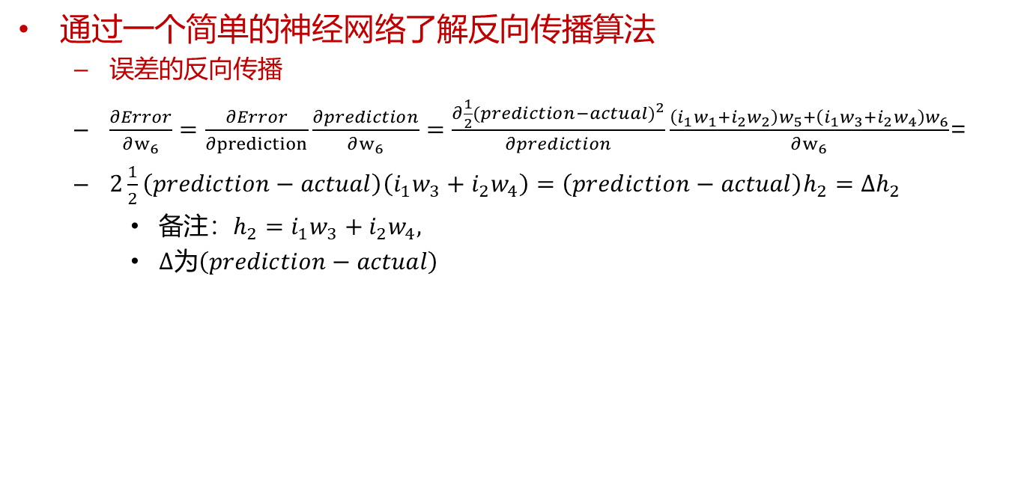
神经网络入门、反向传播算法（基于一个简单的神经网络）
通过一个简单的神经网络了解反向传播算法
误差的反向传播
$\frac{∂Error}{∂w_{6}}=\frac{∂Error}{∂prediction}\frac{∂prediction}{∂w_{6}}=\frac{∂\frac{1}{2}{(prediction−actual)}^{2}}{∂prediction}\frac{\left(i_{1}w_{1}+i_{2}w_{2}\right)w_{5}+\left(i_{1}w_{3}+i_{2}w_{4}\right)w_{6}}{∂w_{6}}$=
$2\frac{1}{2}\left(prediction−actual\right)\left(i_{1}w_{3}+i_{2}w_{4}\right)=\left(prediction−actual\right)h_{2}=∆h_{2}$
备注：$h_{2}=i_{1}w_{3}+i_{2}w_{4},$
$∆$为$\left(prediction−actual\right)$

Slide 19


神经网络入门、反向传播算法（基于一个简单的神经网络）
通过一个简单的神经网络了解反向传播算法
误差的反向传播
w₅的更新公式为$w_{5}=w_{5}−η\frac{∂Error}{∂w_{5}}$，而$\frac{∂Error}{∂w_{5}}$=$∆h_{1}$
课堂练习，请推导$\frac{∂Error}{∂w_{5}}$

Slide 20
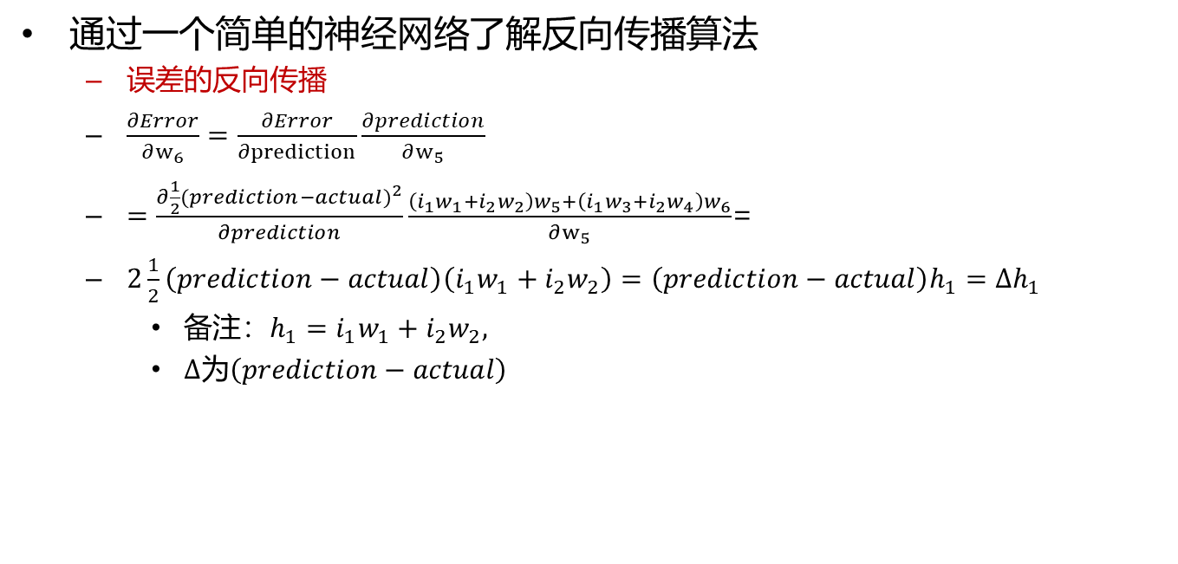
神经网络入门、反向传播算法（基于一个简单的神经网络）
通过一个简单的神经网络了解反向传播算法
误差的反向传播
$\frac{∂Error}{∂w_{6}}=\frac{∂Error}{∂prediction}\frac{∂prediction}{∂w_{5}}$
$=\frac{∂\frac{1}{2}{(prediction−actual)}^{2}}{∂prediction}\frac{\left(i_{1}w_{1}+i_{2}w_{2}\right)w_{5}+\left(i_{1}w_{3}+i_{2}w_{4}\right)w_{6}}{∂w_{5}}$=
$2\frac{1}{2}\left(prediction−actual\right)\left(i_{1}w_{1}+i_{2}w_{2}\right)=\left(prediction−actual\right)h_{1}=∆h_{1}$
备注：$h_{1}=i_{1}w_{1}+i_{2}w_{2},$
$∆$为$\left(prediction−actual\right)$
课堂练习，请推导$\frac{∂Error}{∂w_{5}}$

Slide 21
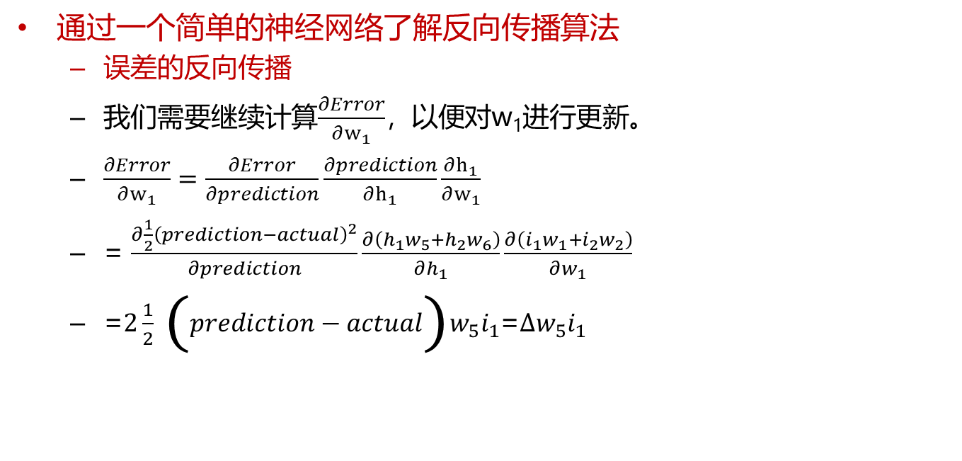
神经网络入门、反向传播算法（基于一个简单的神经网络）
通过一个简单的神经网络了解反向传播算法
误差的反向传播
我们需要继续计算$\frac{∂Error}{∂w_{1}}$，以便对w₁进行更新。
$\frac{∂Error}{∂w_{1}}=\frac{∂Error}{∂prediction}\frac{∂prediction}{∂h_{1}}\frac{∂h_{1}}{∂w_{1}}$
= $\frac{∂\frac{1}{2}{\left(prediction−actual\right)}^{2}}{∂prediction}\frac{∂\left(h_{1}w_{5}+h_{2}w_{6}\right)}{∂h_{1}}\frac{∂\left(i_{1}w_{1}+i_{2}w_{2}\right)}{∂w_{1}}$
=$2\frac{1}{2}\left(prediction−actual\right)w_{5}i_{1}$=$∆w_{5}i_{1}$

Slide 22


神经网络入门、反向传播算法（基于一个简单的神经网络）
通过一个简单的神经网络了解反向传播算法
误差的反向传播
同样道理，$\frac{∂Error}{∂w_{2}}$=$∆w_{5}i_{2}$, $\frac{∂Error}{∂w_{3}}$=$∆w_{6}i_{1}$, $\frac{∂Error}{∂w_{4}}$=$∆w_{6}i_{2}$
课堂练习，请推导$\frac{∂Error}{∂w_{2}}\frac{∂Error}{∂w_{3}}\frac{∂Error}{∂w_{4}}$

Slide 23


神经网络入门、反向传播算法（基于一个简单的神经网络）
通过一个简单的神经网络了解反向传播算法
误差的反向传播
我们需要继续计算$\frac{∂Error}{∂w_{2}}$，以便对w₂进行更新。
$\frac{∂Error}{∂w_{2}}=\frac{∂Error}{∂prediction}\frac{∂prediction}{∂h_{1}}\frac{∂h_{1}}{∂w_{2}}$
= $\frac{∂\frac{1}{2}{\left(prediction−actual\right)}^{2}}{∂prediction}\frac{∂\left(h_{1}w_{5}+h_{2}w_{6}\right)}{∂h_{1}}\frac{∂\left(i_{1}w_{1}+i_{2}w_{2}\right)}{∂w_{2}}$
=$2\frac{1}{2}\left(prediction−actual\right)w_{5}i_{2}$=$∆w_{5}i_{2}$
课堂练习，请推导$\frac{∂Error}{∂w_{2}}\frac{∂Error}{∂w_{3}}\frac{∂Error}{∂w_{4}}$

Slide 24
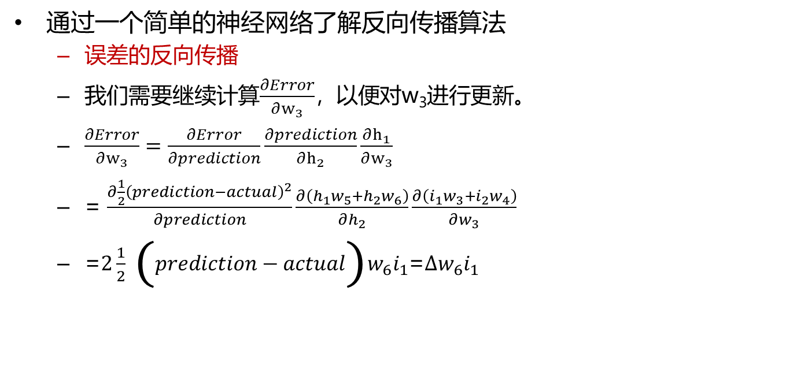
神经网络入门、反向传播算法（基于一个简单的神经网络）
通过一个简单的神经网络了解反向传播算法
误差的反向传播
我们需要继续计算$\frac{∂Error}{∂w_{3}}$，以便对w₃进行更新。
$\frac{∂Error}{∂w_{3}}=\frac{∂Error}{∂prediction}\frac{∂prediction}{∂h_{2}}\frac{∂h_{1}}{∂w_{3}}$
= $\frac{∂\frac{1}{2}{\left(prediction−actual\right)}^{2}}{∂prediction}\frac{∂\left(h_{1}w_{5}+h_{2}w_{6}\right)}{∂h_{2}}\frac{∂\left(i_{1}w_{3}+i_{2}w_{4}\right)}{∂w_{3}}$
=$2\frac{1}{2}\left(prediction−actual\right)w_{6}i_{1}$=$∆w_{6}i_{1}$
课堂练习，请推导$\frac{∂Error}{∂w_{2}}\frac{∂Error}{∂w_{3}}\frac{∂Error}{∂w_{4}}$

Slide 25

神经网络入门、反向传播算法（基于一个简单的神经网络）
通过一个简单的神经网络了解反向传播算法
误差的反向传播
我们需要继续计算$\frac{∂Error}{∂w_{4}}$，以便对w₄进行更新。
$\frac{∂Error}{∂w_{4}}=\frac{∂Error}{∂prediction}\frac{∂prediction}{∂h_{2}}\frac{∂h_{1}}{∂w_{4}}$
= $\frac{∂\frac{1}{2}{\left(prediction−actual\right)}^{2}}{∂prediction}\frac{∂\left(h_{1}w_{5}+h_{2}w_{6}\right)}{∂h_{2}}\frac{∂\left(i_{1}w_{3}+i_{2}w_{4}\right)}{∂w_{4}}$
=$2\frac{1}{2}\left(prediction−actual\right)w_{6}i_{2}$=$∆w_{6}i_{2}$
课堂练习，请推导$\frac{∂Error}{∂w_{2}}\frac{∂Error}{∂w_{3}}\frac{∂Error}{∂w_{4}}$

Slide 26

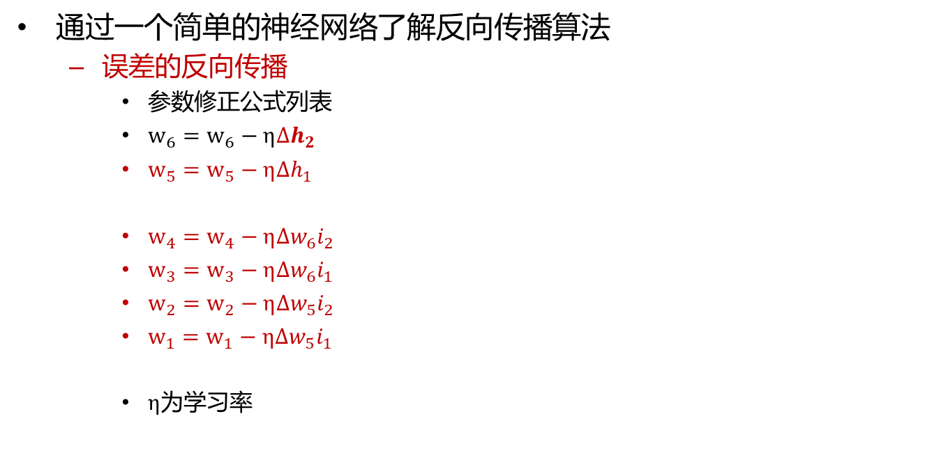
神经网络入门、反向传播算法（基于一个简单的神经网络）
通过一个简单的神经网络了解反向传播算法
误差的反向传播
参数修正公式$列表$
$w_{6}=w_{6}−η∆h_{2}$
$w_{5}=w_{5}−η∆h_{1}$
$w_{4}=w_{4}−η∆w_{6}i_{2}$
$w_{3}=w_{3}−η∆w_{6}i_{1}$
$w_{2}=w_{2}−η∆w_{5}i_{2}$
$w_{1}=w_{1}−η∆w_{5}i_{1}$
$η$为学习率
$\frac{∂Error}{∂w_{6}}$= $∆h_{2}$
$\frac{∂Error}{∂w_{5}}$=$∆h_{1}$
$\frac{∂Error}{∂w_{4}}$=$∆w_{6}i_{2}$
$\frac{∂Error}{∂w_{3}}$=$∆w_{6}i_{1}$
$\frac{∂Error}{∂w_{2}}$=$∆w_{5}i_{2}$
$\frac{∂Error}{∂w_{1}}$=$∆w_{5}i_{1}$

Slide 27
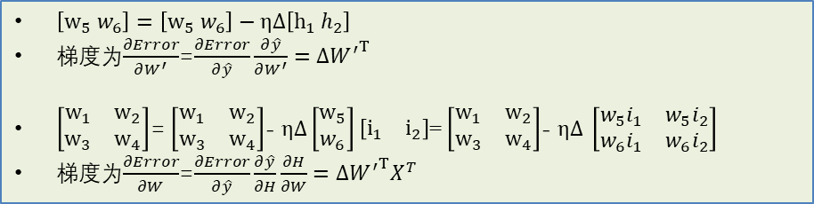



神经网络入门、反向传播算法（基于一个简单的神经网络）
通过一个简单的神经网络了解反向传播算法
误差的反向传播
矩阵形式
$w_{6}=w_{6}−η∆h_{2}$
$w_{5}=w_{5}−η∆h_{1}$
$w_{4}=w_{4}−η∆w_{6}i_{2}$
$w_{3}=w_{3}−η∆w_{6}i_{1}$
$w_{2}=w_{2}−η∆w_{5}i_{2}$
$w_{1}=w_{1}−η∆w_{5}i_{1}$
H=W$X，\left[\begin{matrix}h_{1} \\ h_{2}\end{matrix}\right]=\left[\begin{matrix}w_{1} & w_{2} \\ w_{3} & w_{4}\end{matrix}\right]$
$$\hat{y}=W^{′}H，\left[out\right]=\left[w_{5} w_{6}\right]\left[\begin{matrix}h_{1} \\ h_{2}\end{matrix}\right]$$
$$Error=\frac{1}{2}{(\hat{y}−y)}^{2}$$
参数更新，矩阵形式
$\left[w_{5} w_{6}\right]=\left[w_{5} w_{6}\right]−η∆\left[h_{1} h_{2}\right]$
梯度为$\frac{∂Error}{∂W^{′}}$=$\frac{∂Error}{∂\hat{y}}\frac{∂\hat{y}}{∂W^{′}}=∆{W^{′}}^{T}$
$\left[\begin{matrix}w_{1} & w_{2} \\ w_{3} & w_{4}\end{matrix}\right]$= $\left[\begin{matrix}w_{1} & w_{2} \\ w_{3} & w_{4}\end{matrix}\right]$- $η∆\left[\begin{matrix}w_{5} \\ w_{6}\end{matrix}\right]\left[\begin{matrix}i_{1} & i_{2}\end{matrix}\right]$= $\left[\begin{matrix}w_{1} & w_{2} \\ w_{3} & w_{4}\end{matrix}\right]$- $η∆ \left[\begin{matrix}w_{5}i_{1} & w_{5}i_{2} \\ w_{6}i_{1} & w_{6}i_{2}\end{matrix}\right]$
梯度为$\frac{∂Error}{∂W}$=$\frac{∂Error}{∂\hat{y}}\frac{∂\hat{y}}{∂H}\frac{∂H}{∂W}=∆{W^{′}}^{T}X^{T}$
$备注∆$=$\frac{∂Error}{∂\hat{y}}$

Slide 28
pause

Slide 29
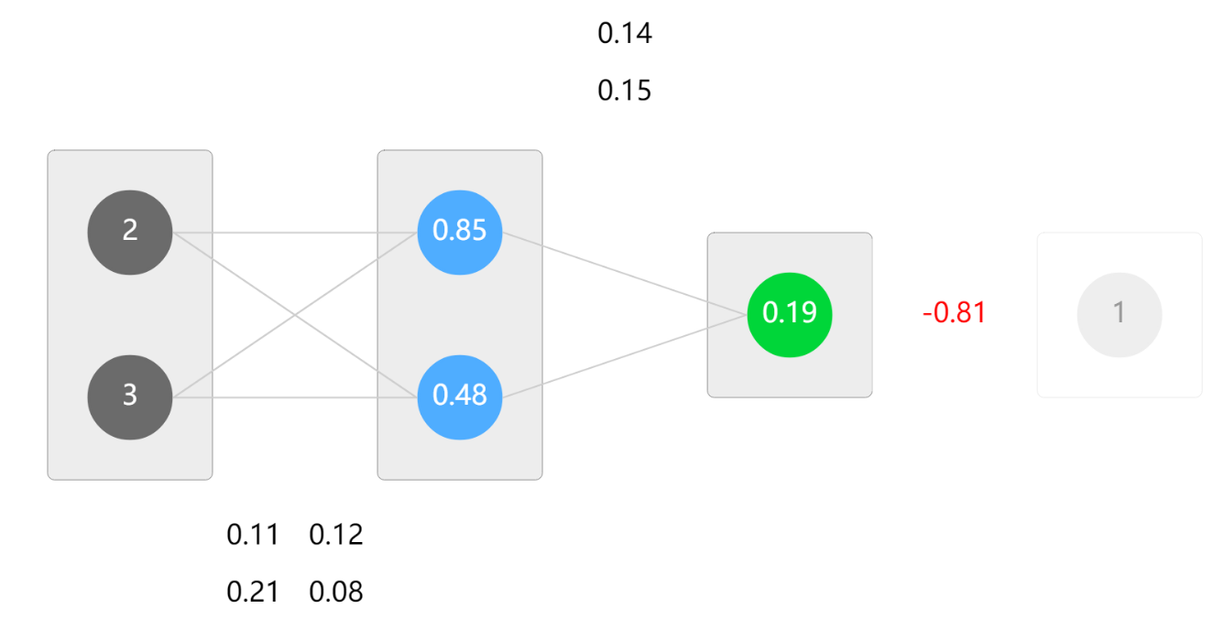

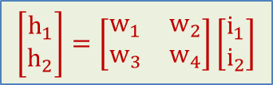
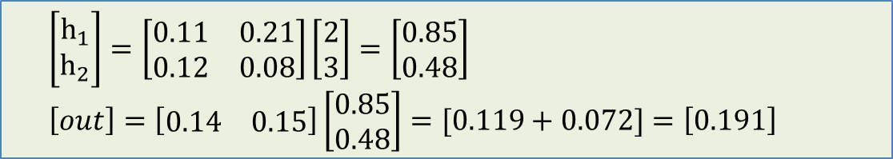
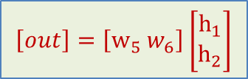

神经网络入门、反向传播算法（基于一个简单的神经网络）
$\left[\begin{matrix}w_{1} & w_{2} \\ w_{3} & w_{4}\end{matrix}\right]$=$\left[\begin{matrix}0.11 & 0.21 \\ 0.12 & 0.08\end{matrix}\right]$
$$\left[\begin{matrix}h_{1} \\ h_{2}\end{matrix}\right]=\left[\begin{matrix}w_{1} & w_{2} \\ w_{3} & w_{4}\end{matrix}\right]\left[\begin{matrix}i_{1} \\ i_{2}\end{matrix}\right]$$
通过一个简单的神经网络了解反向传播算法
拿实际数据进行反向传播过程计算
1
使用初始权重，正向传播与误差
$\left[w_{5} w_{6}\right]$=$\left[\begin{matrix}0.14 & 0.15\end{matrix}\right]$
$$\left[out\right]=\left[w_{5} w_{6}\right]\left[\begin{matrix}h_{1} \\ h_{2}\end{matrix}\right]$$
$$\left[\begin{matrix}h_{1} \\ h_{2}\end{matrix}\right]=\left[\begin{matrix}0.11 & 0.21 \\ 0.12 & 0.08\end{matrix}\right]\left[\begin{matrix}2 \\ 3\end{matrix}\right]=\left[\begin{matrix}0.85 \\ 0.48\end{matrix}\right]$$
$\left[out\right]=\left[\begin{matrix}0.14 & 0.15\end{matrix}\right]\left[\begin{matrix}0.85 \\ 0.48\end{matrix}\right]=[0.119+0.072]=\left[0.191\right]$
$∆$=$0.191−1.0$=-0.809
注意可以通过
https://hmkcode.com/netflow/验证

Slide 30
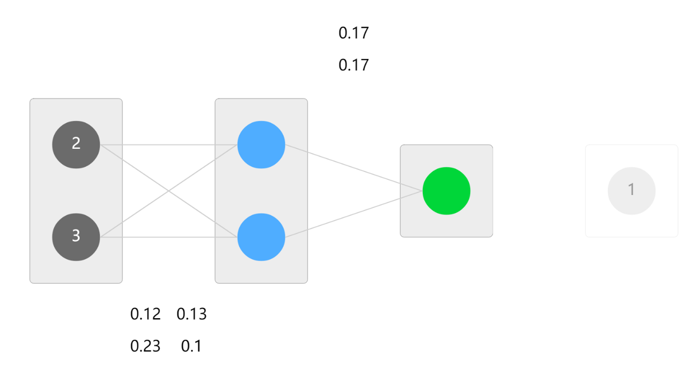
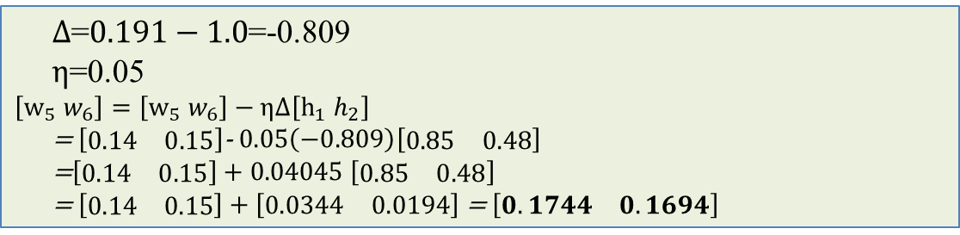
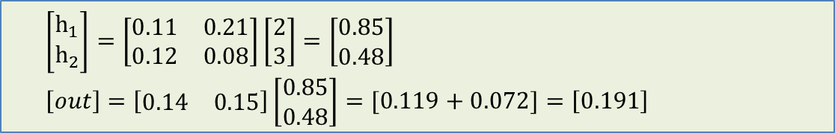

神经网络入门、反向传播算法（基于一个简单的神经网络）
通过一个简单的神经网络了解反向传播算法
拿实际数据进行反向传播过程计算
修正w5和w6
1
$$\left[\begin{matrix}h_{1} \\ h_{2}\end{matrix}\right]=\left[\begin{matrix}0.11 & 0.21 \\ 0.12 & 0.08\end{matrix}\right]\left[\begin{matrix}2 \\ 3\end{matrix}\right]=\left[\begin{matrix}0.85 \\ 0.48\end{matrix}\right]$$
$\left[out\right]=\left[\begin{matrix}0.14 & 0.15\end{matrix}\right]\left[\begin{matrix}0.85 \\ 0.48\end{matrix}\right]=[0.119+0.072]=\left[0.191\right]$
$$\left[w_{5} w_{6}\right]=\left[w_{5} w_{6}\right]−η∆\left[h_{1} h_{2}\right]$$
$\left[\begin{matrix}w_{1} & w_{2} \\ w_{3} & w_{4}\end{matrix}\right]$= $\left[\begin{matrix}w_{1} & w_{2} \\ w_{3} & w_{4}\end{matrix}\right]$- $η∆\left[\begin{matrix}w_{5} \\ w_{6}\end{matrix}\right]\left[\begin{matrix}i_{1} & i_{2}\end{matrix}\right]$
= $\left[\begin{matrix}w_{1} & w_{2} \\ w_{3} & w_{4}\end{matrix}\right]$- $η∆ \left[\begin{matrix}{i_{1}w}_{5} & i_{2}w_{5} \\ i_{1}w_{6} & i_{2}w_{6}\end{matrix}\right]$
$∆$=$0.191−1.0$=-0.809
$η$=0.05
$$\left[w_{5} w_{6}\right]=\left[w_{5} w_{6}\right]−η∆\left[h_{1} h_{2}\right]$$
= $\left[\begin{matrix}0.14 & 0.15\end{matrix}\right]$- $0.05\left(−0.809\right)\left[\begin{matrix}0.85 & 0.48\end{matrix}\right]$
=$\left[\begin{matrix}0.14 & 0.15\end{matrix}\right]+0.04045 \left[\begin{matrix}0.85 & 0.48\end{matrix}\right]$
= $\left[\begin{matrix}0.14 & 0.15\end{matrix}\right]$ + $\left[\begin{matrix}0.0344 & 0.0194\end{matrix}\right]$ = $\left[\begin{matrix}0.1744 & 0.1694\end{matrix}\right]$

Slide 31
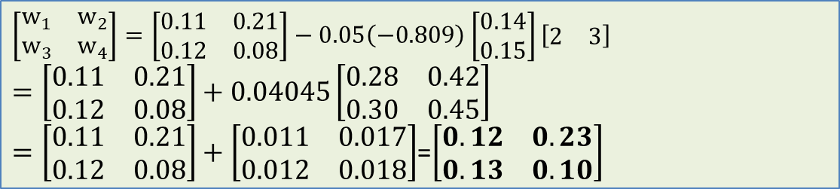


神经网络入门、反向传播算法（基于一个简单的神经网络）
通过一个简单的神经网络了解反向传播算法
拿实际数据进行反向传播过程计算
修正w1,w2,w3,w4
1
$\left[\begin{matrix}w_{1} & w_{2} \\ w_{3} & w_{4}\end{matrix}\right]=\left[\begin{matrix}0.11 & 0.21 \\ 0.12 & 0.08\end{matrix}\right]−0.05\left(−0.809\right)\left[\begin{matrix}0.14 \\ 0.15\end{matrix}\right]\left[\begin{matrix}2 & 3\end{matrix}\right]$
$=\left[\begin{matrix}0.11 & 0.21 \\ 0.12 & 0.08\end{matrix}\right]+0.04045\left[\begin{matrix}0.28 & 0.42 \\ 0.30 & 0.45\end{matrix}\right]$
$=\left[\begin{matrix}0.11 & 0.21 \\ 0.12 & 0.08\end{matrix}\right]+\left[\begin{matrix}0.011 & 0.017 \\ 0.012 & 0.018\end{matrix}\right]$=$\left[\begin{matrix}0.12 & 0.23 \\ 0.13 & 0.10\end{matrix}\right]$
$$\left[w_{5} w_{6}\right]=\left[w_{5} w_{6}\right]−η∆\left[h_{1} h_{2}\right]$$
$\left[\begin{matrix}w_{1} & w_{2} \\ w_{3} & w_{4}\end{matrix}\right]$= $\left[\begin{matrix}w_{1} & w_{2} \\ w_{3} & w_{4}\end{matrix}\right]$- $η∆\left[\begin{matrix}w_{5} \\ w_{6}\end{matrix}\right]\left[\begin{matrix}i_{1} & i_{2}\end{matrix}\right]$
= $\left[\begin{matrix}w_{1} & w_{2} \\ w_{3} & w_{4}\end{matrix}\right]$- $η∆ \left[\begin{matrix}{i_{1}w}_{5} & i_{2}w_{5} \\ i_{1}w_{6} & i_{2}w_{6}\end{matrix}\right]$
$$\left[\begin{matrix}w_{1} & w_{3} \\ w_{2} & w_{4}\end{matrix}\right]$$

Slide 32
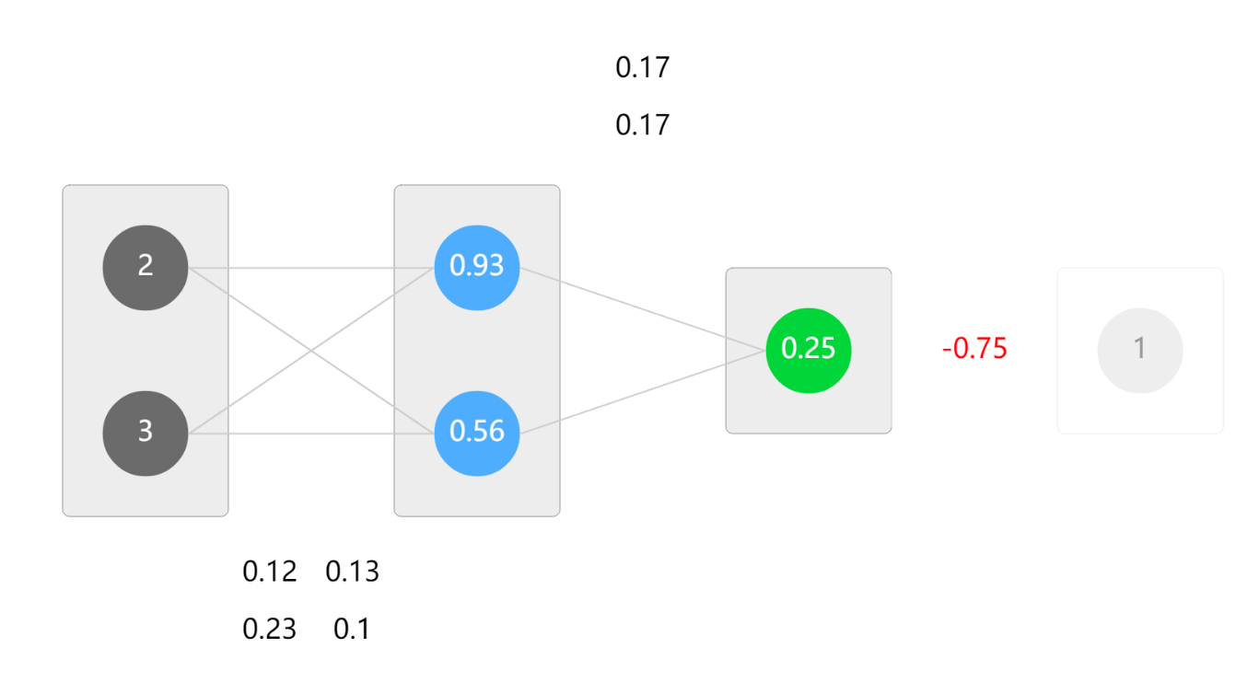
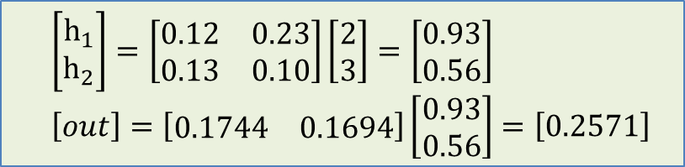


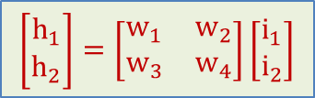

神经网络入门、反向传播算法（基于一个简单的神经网络）
通过一个简单的神经网络了解反向传播算法
利用调整过的权重
重新进行前向传导
2
新的权重
$\left[\begin{matrix}w_{1} & w_{2} \\ w_{3} & w_{4}\end{matrix}\right]$=$\left[\begin{matrix}0.12 & 0.23 \\ 0.13 & 0.10\end{matrix}\right]$
$$\left[\begin{matrix}h_{1} \\ h_{2}\end{matrix}\right]=\left[\begin{matrix}0.12 & 0.23 \\ 0.13 & 0.10\end{matrix}\right]\left[\begin{matrix}2 \\ 3\end{matrix}\right]=\left[\begin{matrix}0.93 \\ 0.56\end{matrix}\right]$$
$\left[out\right]=\left[\begin{matrix}0.1744 & 0.1694\end{matrix}\right]\left[\begin{matrix}0.93 \\ 0.56\end{matrix}\right]=\left[0.2571\right]$
$$\left[\begin{matrix}h_{1} \\ h_{2}\end{matrix}\right]=\left[\begin{matrix}w_{1} & w_{2} \\ w_{3} & w_{4}\end{matrix}\right]\left[\begin{matrix}i_{1} \\ i_{2}\end{matrix}\right]$$
$\left[w_{5} w_{6}\right]$=$\left[\begin{matrix}0.1744 & 0.1694\end{matrix}\right]$
$$\left[out\right]=\left[w_{5} w_{6}\right]\left[\begin{matrix}h_{1} \\ h_{2}\end{matrix}\right]$$

Slide 33

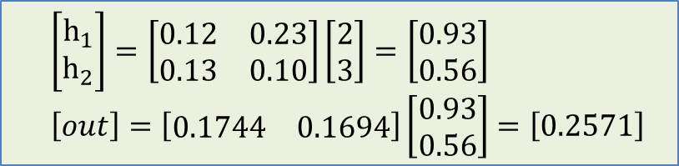

神经网络入门、反向传播算法（基于一个简单的神经网络）
通过一个简单的神经网络了解反向传播算法
利用调整过的权重，重新进行前向传导
新的预测值为0.2571，比起上一个预测值0.191，更加接近目标值1
利用训练样本，不断迭代前向传导和反向传播过程
直到误差接近0或者到达某个阈值之下
2
$$\left[\begin{matrix}h_{1} \\ h_{2}\end{matrix}\right]=\left[\begin{matrix}0.12 & 0.23 \\ 0.13 & 0.10\end{matrix}\right]\left[\begin{matrix}2 \\ 3\end{matrix}\right]=\left[\begin{matrix}0.93 \\ 0.56\end{matrix}\right]$$
$\left[out\right]=\left[\begin{matrix}0.1744 & 0.1694\end{matrix}\right]\left[\begin{matrix}0.93 \\ 0.56\end{matrix}\right]=\left[0.2571\right]$
New out ←old$out$
预测值更接近1
$$\left[0.191\right]$$

Slide 34


神经网络入门、反向传播算法（基于一个简单的神经网络）
请课堂练习反向传播和参数修正
目前预测值为$0.2571$
实际值为1
那么误差为-0.7429
课堂练习：
1.误差
2.反向传播
3.前向传导，计算新误差
2
$$\left[\begin{matrix}h_{1} \\ h_{2}\end{matrix}\right]=\left[\begin{matrix}0.12 & 0.23 \\ 0.13 & 0.10\end{matrix}\right]\left[\begin{matrix}2 \\ 3\end{matrix}\right]=\left[\begin{matrix}0.93 \\ 0.56\end{matrix}\right]$$
$\left[out\right]=\left[\begin{matrix}0.1744 & 0.1694\end{matrix}\right]\left[\begin{matrix}0.93 \\ 0.56\end{matrix}\right]=\left[0.2571\right]$

Slide 35
pause

Slide 36
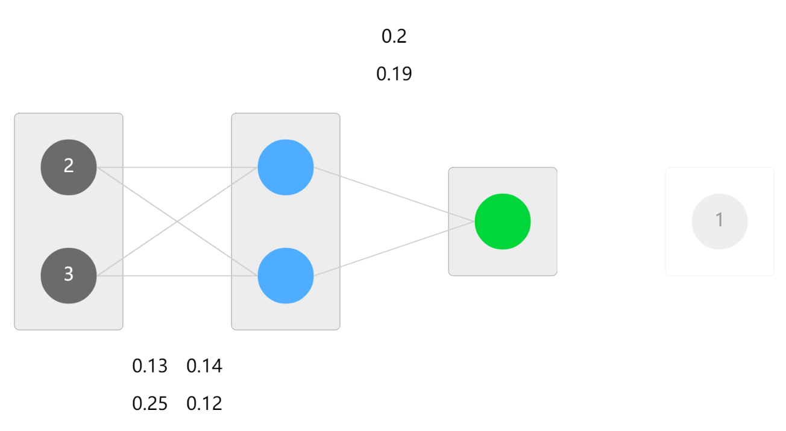


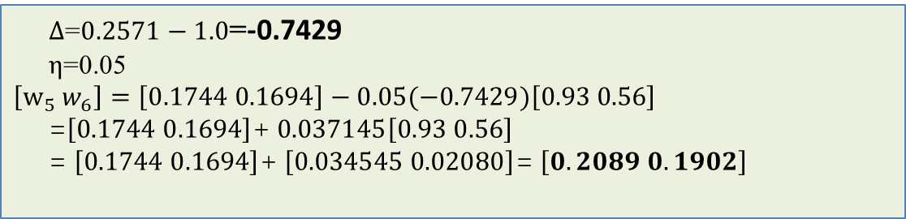


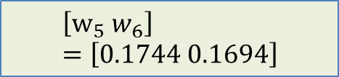
神经网络入门、反向传播算法（基于一个简单的神经网络）
通过一个简单的神经网络了解反向传播算法
误差
拿实际数据进行反向传播过程计算
修正w5和w6
2
$\left[\begin{matrix}i_{1} \\ i_{2}\end{matrix}\right]$=$\left[\begin{matrix}2 \\ 3\end{matrix}\right]$
$$\left[\begin{matrix}w_{1} & w_{2} \\ w_{3} & w_{4}\end{matrix}\right]=\left[\begin{matrix}0.12 & 0.23 \\ 0.13 & 0.10\end{matrix}\right]$$
$\left[\begin{matrix}h_{1} \\ h_{2}\end{matrix}\right]$=$\left[\begin{matrix}0.93 \\ 0.56\end{matrix}\right]$
$$\left[w_{5} w_{6}\right]=\left[w_{5} w_{6}\right]−η∆\left[h_{1} h_{2}\right]$$
$\left[\begin{matrix}w_{1} & w_{2} \\ w_{3} & w_{4}\end{matrix}\right]$= $\left[\begin{matrix}w_{1} & w_{2} \\ w_{3} & w_{4}\end{matrix}\right]$- $η∆\left[\begin{matrix}w_{5} \\ w_{6}\end{matrix}\right]\left[\begin{matrix}i_{1} & i_{2}\end{matrix}\right]$
= $\left[\begin{matrix}w_{1} & w_{2} \\ w_{3} & w_{4}\end{matrix}\right]$- $η∆ \left[\begin{matrix}{i_{1}w}_{5} & i_{2}w_{5} \\ i_{1}w_{6} & i_{2}w_{6}\end{matrix}\right]$
$$\left[w_{5} w_{6}\right]=\left[0.1744 0.1694\right]$$
$∆$=$0.2571−1.0$=-0.7429
$η$=0.05
$$\left[w_{5} w_{6}\right]=\left[0.1744 0.1694\right]−0.05(−0.7429)\left[0.93 0.56\right]$$
=$\left[0.1744 0.1694\right]$+ $0.037145\left[0.93 0.56\right]$
= $\left[0.1744 0.1694\right]$+ $\left[0.034545 0.02080\right]$= $\left[0.2089 0.1902\right]$

Slide 37





神经网络入门、反向传播算法（基于一个简单的神经网络）
修正w1,w2,w3,w4
通过一个简单的神经网络了解反向传播算法
误差
拿实际数据进行反向传播过程计算
2
$\left[\begin{matrix}i_{1} \\ i_{2}\end{matrix}\right]$=$\left[\begin{matrix}2 \\ 3\end{matrix}\right]$
$$\left[\begin{matrix}w_{1} & w_{2} \\ w_{3} & w_{4}\end{matrix}\right]=\left[\begin{matrix}0.12 & 0.23 \\ 0.13 & 0.10\end{matrix}\right]$$
$\left[\begin{matrix}h_{1} \\ h_{2}\end{matrix}\right]$=$\left[\begin{matrix}0.93 \\ 0.56\end{matrix}\right]$
$$\left[w_{5} w_{6}\right]=\left[0.1744 0.1694\right]$$
$$\left[\begin{matrix}w_{1} & w_{3} \\ w_{2} & w_{4}\end{matrix}\right]$$
$\left[\begin{matrix}w_{1} & w_{2} \\ w_{3} & w_{4}\end{matrix}\right]=\left[\begin{matrix}0.12 & 0.23 \\ 0.13 & 0.10\end{matrix}\right]−0.05\left(−0.7429\right)\left[\begin{matrix}0.1744 \\ 0.1694\end{matrix}\right]\left[\begin{matrix}2 & 3\end{matrix}\right]$
$=\left[\begin{matrix}0.12 & 0.23 \\ 0.13 & 0.10\end{matrix}\right]+0.037145\left[\begin{matrix}0.3488 & 0.5232 \\ 0.3388 & 0.5082\end{matrix}\right]$
$=\left[\begin{matrix}0.12 & 0.23 \\ 0.13 & 0.10\end{matrix}\right]+\left[\begin{matrix}0.01296 & 0.0194 \\ 0.01258 & 0.0189\end{matrix}\right]$=$\left[\begin{matrix}0.13 & 0.2494 \\ 0.14 & 0.1189\end{matrix}\right]$
$$\left[w_{5} w_{6}\right]=\left[w_{5} w_{6}\right]−η∆\left[h_{1} h_{2}\right]$$
$\left[\begin{matrix}w_{1} & w_{2} \\ w_{3} & w_{4}\end{matrix}\right]$= $\left[\begin{matrix}w_{1} & w_{2} \\ w_{3} & w_{4}\end{matrix}\right]$- $η∆\left[\begin{matrix}w_{5} \\ w_{6}\end{matrix}\right]\left[\begin{matrix}i_{1} & i_{2}\end{matrix}\right]$
= $\left[\begin{matrix}w_{1} & w_{2} \\ w_{3} & w_{4}\end{matrix}\right]$- $η∆ \left[\begin{matrix}{i_{1}w}_{5} & i_{2}w_{5} \\ i_{1}w_{6} & i_{2}w_{6}\end{matrix}\right]$

Slide 38




神经网络入门、反向传播算法（基于一个简单的神经网络）
通过一个简单的神经网络了解反向传播算法
误差
利用调整过的权重
重新进行前向传导
2
$\left[\begin{matrix}h_{1} \\ h_{2}\end{matrix}\right]=\left[\begin{matrix}w_{1} & w_{2} \\ w_{3} & w_{4}\end{matrix}\right]\left[\begin{matrix}i_{1} \\ i_{2}\end{matrix}\right]=\left[\begin{matrix}0.13 & 0.2494 \\ 0.14 & 0.1189\end{matrix}\right]$ $\left[\begin{matrix}2 \\ 3\end{matrix}\right]$= $\left[\begin{matrix}1.008 \\ 0.6367\end{matrix}\right]$
$\left[out\right]=\left[0.2089 0.1902\right]\left[\begin{matrix}1.008 \\ 0.6367\end{matrix}\right]$=0.21057+0.1211=[0.33]
$\left[\begin{matrix}w_{1} & w_{2} \\ w_{3} & w_{4}\end{matrix}\right]$=$\left[\begin{matrix}0.13 & 0.2494 \\ 0.14 & 0.1189\end{matrix}\right]$
$$\left[\begin{matrix}h_{1} \\ h_{2}\end{matrix}\right]=\left[\begin{matrix}w_{1} & w_{2} \\ w_{3} & w_{4}\end{matrix}\right]\left[\begin{matrix}i_{1} \\ i_{2}\end{matrix}\right]$$
$\left[w_{5} w_{6}\right]$=$\left[0.2089 0.1902\right]$
$$\left[out\right]=\left[w_{5} w_{6}\right]\left[\begin{matrix}h_{1} \\ h_{2}\end{matrix}\right]$$

Slide 39




神经网络入门、反向传播算法（基于一个简单的神经网络）
通过一个简单的神经网络了解反向传播算法
利用调整过的权重，重新进行前向传导
新的预测值为$0.3283$，比起上一个预测值$0.2571$，更加接近目标值1
利用训练样本，不断迭代前向传导和反向传播过程
直到误差接近0或者到达某个阈值之下
2
$\left[\begin{matrix}h_{1} \\ h_{2}\end{matrix}\right]=\left[\begin{matrix}w_{1} & w_{2} \\ w_{3} & w_{4}\end{matrix}\right]\left[\begin{matrix}i_{1} \\ i_{2}\end{matrix}\right]=\left[\begin{matrix}0.13 & 0.2494 \\ 0.14 & 0.1189\end{matrix}\right]$ $\left[\begin{matrix}2 \\ 3\end{matrix}\right]$= $\left[\begin{matrix}1.008 \\ 0.6367\end{matrix}\right]$
$\left[out\right]=\left[0.2089 0.1902\right]\left[\begin{matrix}1.008 \\ 0.6367\end{matrix}\right]$=0.21057+0.1211=[0.33]
预测值更接近1
New out ←old$out$
$$\left[0.2571\right]$$

Slide 40
pause

Slide 41

神经网络入门、反向传播算法（基于一个简单的神经网络）
通过一个简单的神经网络了解反向传播算法
展示训练过程
https://hmkcode.com/netflow/
Play forward
Play back propagation
观察参数、误差的变化

Slide 42

神经网络入门、反向传播算法（基于一个简单的神经网络）
通过一个简单的神经网络了解反向传播算法
展示训练过程
https://hmkcode.com/netflow/
Play forward
Play back propagation
观察参数、误差的变化

Slide 43
pause

Slide 44

神经网络入门、反向传播算法（基于一个简单的神经网络）
展望
为了简单起见，前文的实例
传导函数不做任何非线性变换，每个神经元把输入直接作为输出
实际应用中的网络层数更多、每层的神经元数量更多，结构更加复杂，意味着更多的参数，求导和训练的过程代价更大

Slide 45
pause

Slide 46
神经网络入门、反向传播算法（基于一个简单的神经网络）
多层前向反馈神经网络
利用矩阵求导，来求解梯度更新式
使用非线性激活函数
请参考下一个PPT

Slide 47
pause

Slide 48
思考题
1、神经元？
2、前向反馈神经网络？
3、前向传导，梯度计算与反向传播？

